Slide 2
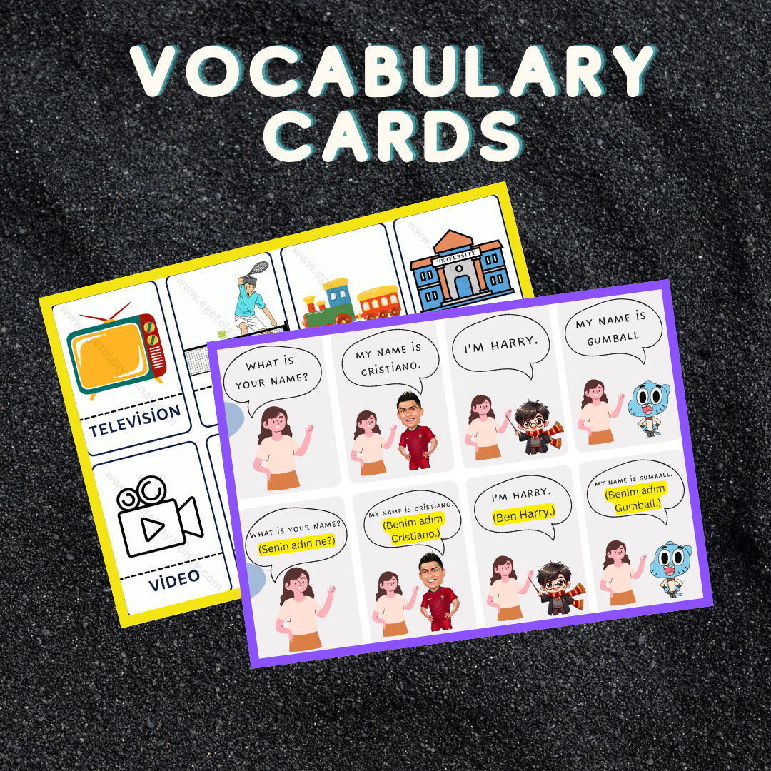
Ünite kelime kartlarına aşağıdaki bağlantıdan ulaşabilirsiniz:
https://www.egetolgayaltinay.com/lessons/655

Slide 3
Konu ile ilgili şarkıya aşağıdaki bağlantıdan ulaşabilirsiniz:
https://www.egetolgayaltinay.com/lessons/653

Slide 4
Adjectives
(Sıfatlar)

Slide 5
Fast
Slow
Hızlı
Yavaş

Slide 6
Old
Young
Yaşlı
Genç

Slide 7
Sad
Happy
Mutsuz
Mutlu

Slide 8
Heavy
Light
Ağır
Hafif

Slide 9
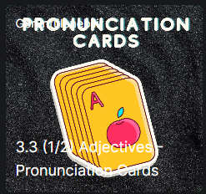
Konu ile ilgili etkinliğe aşağıdaki bağlantıdan ulaşabilirsiniz:
https://www.egetolgayaltinay.com/lessons/637

Slide 10
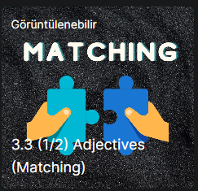
Konu ile ilgili etkinliğe aşağıdaki bağlantıdan ulaşabilirsiniz:
https://www.egetolgayaltinay.com/lessons/638

Slide 11
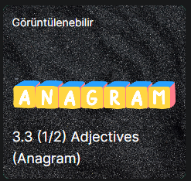
Konu ile ilgili etkinliğe aşağıdaki bağlantıdan ulaşabilirsiniz:
https://www.egetolgayaltinay.com/lessons/639

Slide 12
Strong
Weak
Güçlü
Güçsüz

Slide 13
Thin
Fat
Slim
Şişman
Zayıf

Slide 14
Big
Small
Büyük
Küçük

Slide 15
Tall
Short
Uzun
Kısa

Slide 16
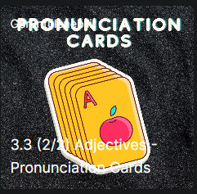
Konu ile ilgili etkinliğe aşağıdaki bağlantıdan ulaşabilirsiniz:
https://www.egetolgayaltinay.com/lessons/640

Slide 17
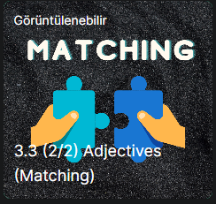
Konu ile ilgili etkinliğe aşağıdaki bağlantıdan ulaşabilirsiniz:
https://www.egetolgayaltinay.com/lessons/641

Slide 18
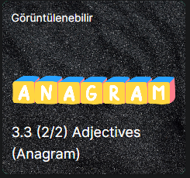
Konu ile ilgili etkinliğe aşağıdaki bağlantıdan ulaşabilirsiniz:
https://www.egetolgayaltinay.com/lessons/642

Slide 19
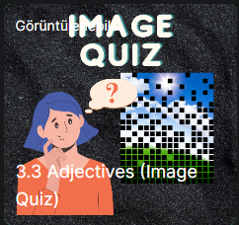
Konu ile ilgili etkinliğe aşağıdaki bağlantıdan ulaşabilirsiniz:
https://www.egetolgayaltinay.com/lessons/643

Slide 20
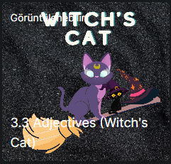
Konu ile ilgili etkinliğe aşağıdaki bağlantıdan ulaşabilirsiniz:
https://www.egetolgayaltinay.com/lessons/644

Slide 21
Describing People
(İnsanları tarif etme)

Slide 22
He: O (erkekler için)
She: O (kızlar için)
It: O (Hayvanlar veya cansız varlıklar için)
O (erkek) güçlü.
He is strong.

Slide 23
He: O (erkekler için)
She: O (kızlar için)
It: O (hayvanlar veya cansız varlıklar için)
O (kız) uzun.
She is fast.

Slide 24
He: O (erkekler için)
She: O (kızlar için)
It: O (Hayvanlar veya cansız varlıklar için)
O (hayvan) uzun.
It is tall.

Slide 25
Fill in the blanks according to the pictures given below.
It is ______ .
He is _______ .
She is ______ .
fat
happy
slow

Slide 26
Sen şişman mısın?
Are you fat?
Hayır, öyle değilim.
No, I am not.
Evet, öyleyim.
Yes, I am.

Slide 27
O (erkek) güçlü mü?
Is he strong?
Evet, öyle.
Yes, he is.
He: O (erkekler için)
She: O (kızlar için)
It: O (Hayvanlar veya cansızlar için)

Slide 28
O (kız) yaşlı mı?
Is she old?
Hayır, öyle değil.
No, she isn’t.
He: O (erkekler için)
She: O (kızlar için)
It: O (Hayvanlar veya cansızlar için)

Slide 29
O (hayvan) yavaş mı?
Is it slow?
Hayır, öyle değil.
No, it isn’t.
He: O (erkekler için)
She: O (kızlar için)
It: O (Hayvanlar veya cansızlar için)

Slide 30
Is she tall?
Is it small?
Is he sad?
Yes, she is.
No, it isn’t
Yes, he is.

Slide 31
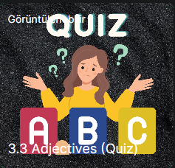
Konu ile ilgili etkinliğe aşağıdaki bağlantıdan ulaşabilirsiniz:
https://www.egetolgayaltinay.com/lessons/649

Slide 32
Actions
(Eylemler)

Slide 33
Fly
Ride a bike
Uçmak
Bisiklet sürmek

Slide 34
Swim
Run fast
Yüzmek
Hızlı koşmak

Slide 35
Jump rope
Climb a tree
İp atlamak
Ağaca tırmanmak

Slide 36
Sing
Play football
Şarkı söylemek
Futbol oynamak

Slide 37
Play tennis
Draw
Tenis oynamak
Çizmek

Slide 38
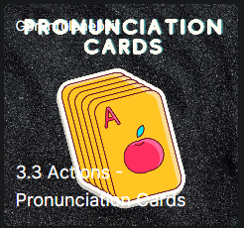
Konu ile ilgili etkinliğe aşağıdaki bağlantıdan ulaşabilirsiniz:
https://www.egetolgayaltinay.com/lessons/645

Slide 39
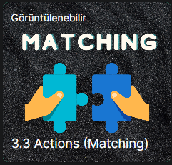
Konu ile ilgili etkinliğe aşağıdaki bağlantıdan ulaşabilirsiniz:
https://www.egetolgayaltinay.com/lessons/646

Slide 40
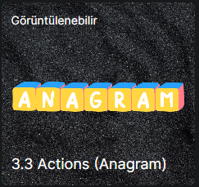
Konu ile ilgili etkinliğe aşağıdaki bağlantıdan ulaşabilirsiniz:
https://www.egetolgayaltinay.com/lessons/647

Slide 41
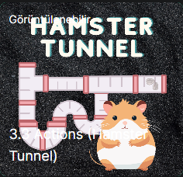
Konu ile ilgili etkinliğe aşağıdaki bağlantıdan ulaşabilirsiniz:
https://www.egetolgayaltinay.com/lessons/648

Slide 42
Can / Can’t
(Yapabilmek / Yapamamak)

Slide 43
Konu ile ilgili şarkıya aşağıdaki bağlantıdan ulaşabilirsiniz:
https://www.egetolgayaltinay.com/lessons/653

Slide 44
Bir şeyi yapabildiğimizi söylemek için
«I can …» yapısı kullanılır.
Türkçe karşılığı: «Ben … yapabilirim» dir.
Bir şeyi yapamadığımızı söylemek için
«I can’t …» yapısı kullanılır.
Türkçe karşılığı: «Ben … yapamam» dır.
Ben futbol oynayabilirim.
Ben futbol oynayamam.
I can play football.
I can’t play football.

Slide 45
Birinin bir şey yapıp yapamadığını söylerken
He/She/It zamirleri ile kullanılır.
She can run fast.
He can’t run fast.
It can run fast.
O hızlı koşabilir.
O hızlı koşamaz.
O hızlı koşabilir.

Slide 46
Birinin bir şey yapıp yapamadığını sormak için
«Can you …?» yapısı kullanılır.
Türkçe karşılığı: «Sen … yapabilir misin?» dir.
Sorulan şeyi yapabiliyorsak
«Yes I can.» yapısı kullanılır.
Türkçe karşılığı: «Evet, yapabilirim.» dir.
Tenis oynayabilir misin?
Can you play tennis?
Evet, yapabilirim.
Yes, I can.

Slide 47
Sorulan şeyi yapamıyorsak
«No, I can’t.» yapısı kullanılır.
Türkçe karşılığı: «Hayır, yapamam.» dır.
Ağaca tırmanabilir misin?
Can you climb a tree?
Hayır, yapamam.
No, I can’t.

Slide 48
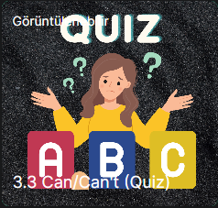
Konu ile ilgili etkinliğe aşağıdaki bağlantıdan ulaşabilirsiniz:
https://www.egetolgayaltinay.com/lessons/651

Slide 49
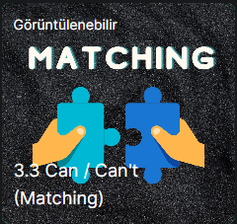
Konu ile ilgili etkinliğe aşağıdaki bağlantıdan ulaşabilirsiniz:
https://www.egetolgayaltinay.com/lessons/650

Slide 50
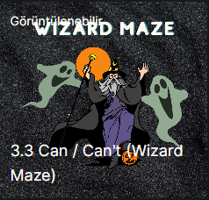
Konu ile ilgili etkinliğe aşağıdaki bağlantıdan ulaşabilirsiniz:
https://www.egetolgayaltinay.com/lessons/652

Slide 51
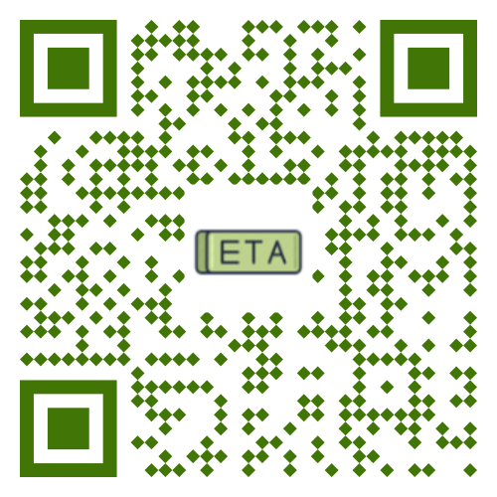
Ege Tolgay Altınay
Akköprü Ortaokulu Tuşba/VAN
Bu, ve benzeri içerikler için: www.egetolgayaltinay.com adresini ziyaret edebilirsiniz.

